Slide 1

中考物理一轮复习讲练测
物理（全国通用）
讲师：xxx

Slide 2
专题07
质量与密度

Slide 3
目录
CONTENTS
01
02
03
04
考情分析
知识建构
知识梳理
题型归纳

Slide 4

考情分析
一、课标考点分析
考点内容 | 课标要求 | 命题预测
质量与质量的测量 | 初步认识质量的概念，会用托盘天平测量固体和液体的质量 | 本单元属于必考内容。考试题型有选择题、填空题、实验题和综合题，以上题型在中考试卷都有出现。考查命题点有：质量的概念及其测量、物体质量的估测、密度的概念与简单计算、测量物质的密度、应用密度知识分析生活中的现象、密度的综合应用等。在本单元的考点中，物体质量的估测、密度的简单计算、密度的应用和物质密度测量属于常考热点，但也经常会和压强与浮力等考点结合组成考题，应引起广大考生的重视。以上考点经常与生活中常见物理现象和应用相结合。
密度及其简单计算 | 通过实验理解密度的概念。尝试用密度知识解决简单的问题
测量物质的密度 | 会用量筒测量固体和液体的体积。会用简单的方法测量固体和液体的密度
密度的应用 | 能解释生活中一些与密度有关的物理现象；会根据物质的一些属性将物体分类，并了解这些属性的简单应用
02
稿定PPT
稿定PPT，海量素材持续更新，上千款模板选择总有一款适合你

Slide 5
考情分析
二、考情分析
《质量与密度》是中考必考内容。在各地区中考试卷中，由于试卷结构的不同，题量和分值也存在差异，一般情况下本单元所占分值在2-6分之间，题目数量也在1-2题之间。从考题出现的概率看，主要有：质量的概念与估测、密度的简单计算、物质密度的测量等。在这里还应特别提醒的是物体的质量是物体的一种属性，物体的密度是物体的一种性质，物体的密度与物体的温度和状态有关，是可能会变的。
02

Slide 6
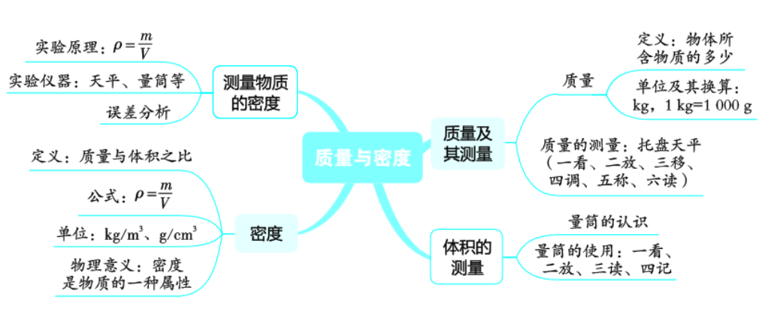
知识建构
02
稿定PPT
稿定PPT，海量素材持续更新，上千款模板选择总有一款适合你

Slide 7
01
02
质量
稿定PPT
稿定PPT，海量素材持续更新，上千款模板选择总有一款适合你

Slide 8

一、质量
夯基·基础知识梳理
1.质量的概念：自然界中的一切物体都是由物质组成的，组成物体的物质有多有少。比如，铁锤和铁钉都是由铁这种物质组成的，但所含物质的多少不同。物体所含物质的多少叫质量，通常用字母m表示。
“物体”与“物质”的比较
（1）物体是指具有一定形状、占据一定空间、有体积和质量的实物，比如高山、书桌、课本、太阳，这些都是物体。
（2）物质是指组成物体的材料，例如铁、水、木头等。
（3）一个物体可以由一种物质组成，例如铁钉；一个物体也可以由多种物质组成，例如斧头由木头和铁组成。同种物质可以组成不同物体，如用铁可以做成铁轨、铁管等不同的物体。

Slide 9
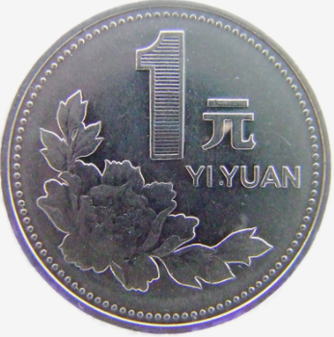
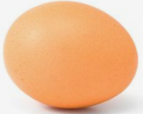
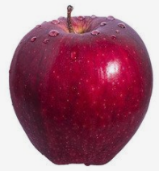
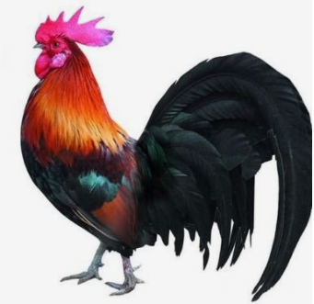
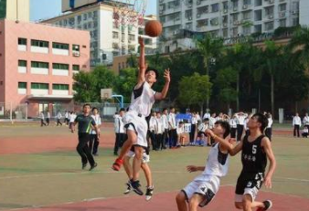
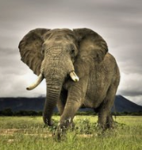
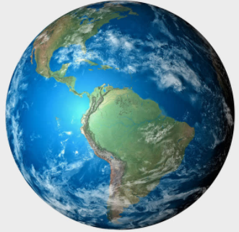
一、质量
夯基·基础知识梳理
2.质量的单位
（1）单位：在国际单位制中，质量的单位是千克，符号是kg。质量常用单位还有吨（t）、克（g）、毫克（mg）。
（2）质量单位的换算关系：1t=1000kg，1kg=1000g，1g=1000mg；1g=10⁻³kg，1mg=10⁻³g=10⁻⁶kg。
（3）常见物体的质量
6g
50g
150g
3kg
50kg
6t
2×10³⁰kg

Slide 10
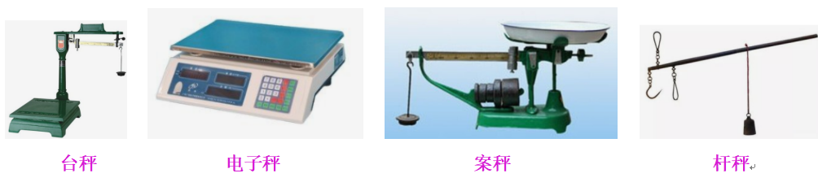
二、质量的测量
夯基·基础知识梳理
在生产、生活中，我们经常需要知道物体质量大小，例如买粮、买菜，一般都需要称处货品的质量。
（1）生活中常见的测量质量的工具有台秤、电子秤、案秤、杆秤，以及测量载重汽车的质量时用的电子磅等。
（2）在学校的实验室和工厂的化验室里，常用的测量工具是天平。

Slide 11
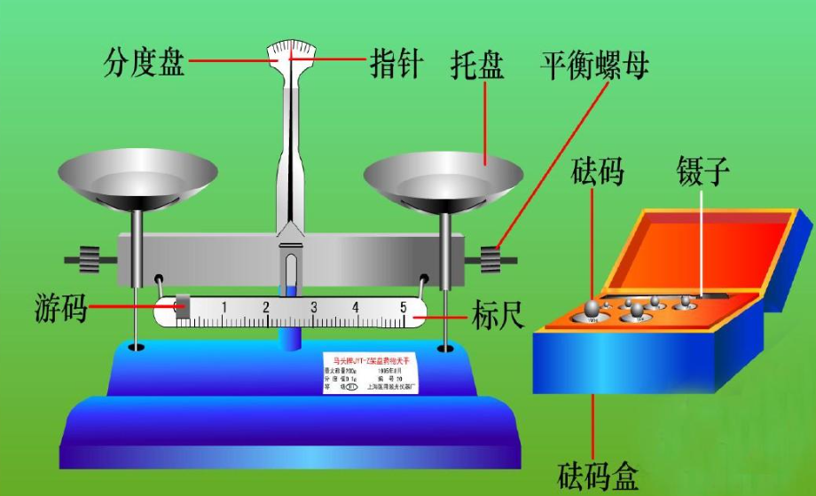
三、天平的使用
夯基·基础知识梳理
1.天平的结构
实验室常用的测量质量的工具是托盘天平，如图所示。托盘天平的构造：分度盘、指针、横梁、游码、标尺、底座、平衡螺母、托盘等，每台天平都有一盒配套的砝码。

Slide 12
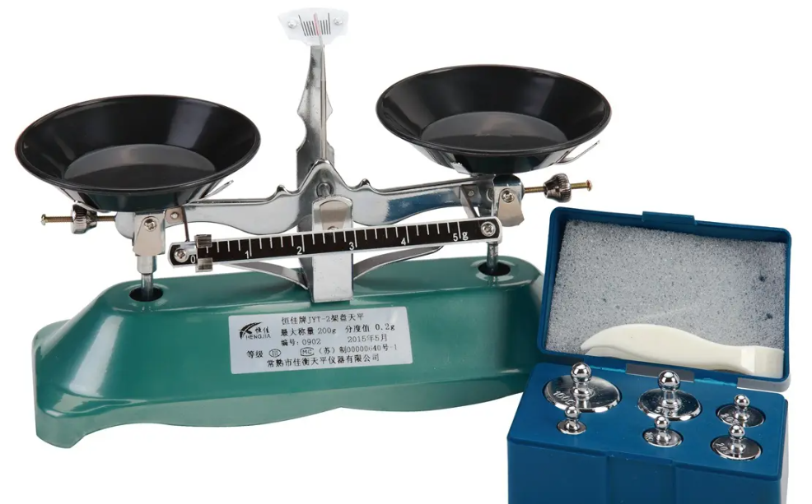
三、天平的使用
夯基·基础知识梳理
2.托盘天平的使用步骤
一放
测量前准备
二拨
三调
四看
把天平放在水平台面上，对于需要调节底座水平的天平，使底座水平
“放”： ；
“拨”： ；
“调”： ；
“看”： 。
把游码拨到标尺左端的零刻度线
调节横梁两端的平衡螺母，使横梁平衡（指针指在分度盘中央的刻度线处）
观察天平的称量（称量是天平能称的最大质量）和标尺的分度值（感量）

Slide 13
三、天平的使用
夯基·基础知识梳理
2.托盘天平的使用步骤
一测
测量过程
二读
三收
按“左物右码”，“先大后小”，“移动游码”顺序测量
“测”： ；
“读”： ；
“收”： 。
被测物体质量=右盘砝码的总质量+游码示数
用镊子把砝码放回砝码盒中，把游码拨回标尺左端的零刻度线处

Slide 14
三、天平的使用
夯基·基础知识梳理
特别提醒：天平使用时的注意事项
（1）每个天平都有自己的称量和感量，也就是它能称的最大质量和最小质量，被测物体的质量超过称量和感量时，均不能直接称量。
（2）天平和砝码应保持干燥、清洁，向右盘中加减砝码盒移动游码时都有用镊子，不能用手直接接触砝码盒游码，不能把砝码弄湿、弄脏，以避免砝码、游码因锈蚀、磨损而使其质量发生变化，造成测量不准确的现象。
（3）潮湿的物体和化学药品会污染图片托盘，所以不能直接将其放到天平的托盘中，应盛放在其他容器中测量。注意此时测出的是待测物体和容器的总质量。
（4）为保护天平不被损坏，加减砝码时要轻拿轻放。
（5）已调节好的天平如果移动了位置，需重新调节平衡后方可测量。
（6）天平平衡后，两个托盘不能互换位置，否则要重新调节平衡。
（7）判断天平是否平衡，不一定要等到指针静止下来，也可以通过观察指针左右摆动的幅度是否相等来确定。

Slide 15
三、天平的使用
夯基·基础知识梳理
3.天平的非正常使用
（1）游码未归零：使用游码未归零就调平的天平测量物体质量时，相当于在右盘中已放上一个与游码初始示数相同的小砝码，因此物体的实际质量等于砝码质量和最后游码示数之和减去初始游码示数。
（2）物、码放反：天平的等量关系为：m_{左}=m_{右}+m_{游}，当错误地“左码右物”放置时，天平的等量关系为：m_{码}=m_{物}+m_{游}，则物体质量等于砝码质量减去游码示数，即m_{物}=m_{码}-m_{游}。
4.物体质量的特殊测量方法
（1）积累法（测多算少法）测微小物体的质量：当被测物体的质量很小时，如一枚大头针等，我们无法利用天平直接测量单个物体质量，此时可以利用测多算少的方法测出一定数量物体的总质量，再除以物体的数量得到一个物体的质量。
（2）取样法（测少算多法）测较大物体的质量：测量较大物体质量时，如果物体的材质相同可以采用取样法。如测量已知总长度为l总的铜线的质量m_{总}时，若铜线的质量太大而无法用太平直接测量，可以先测量出其中一小段铜线的质量m，再测出这一小段铜线的长度l，根据这一段铜线的长度和铜线的总长度之间的比例关系计算铜线的总质量，即：

Slide 16
四、质量是物体的基本属性
夯基·基础知识梳理
现象 | 现象分析 | 探究归纳
一块橡皮泥，被捏成各种动物形状 | 物体的形状发生了变化，但物体的质量没有变化 | 质量时物体本身的一种属性，它不随物体的形状、状态和所处的空间位置的变化而变化
一杯水结成冰，把铁块放入炼钢炉熔化成铁水 | 物体的状态发生了变化，但质量没变
把小铁块从南极拿到北极 | 物体在空间位置发生了变化，但物体质量没变
形状指物体弯曲、拉伸、压缩等，并不是指物体被削去一部分或增加一部分。如将钢锭压成钢板，其质量不变；而将钢锭锉成钢球，质量会减小。

Slide 17


考向01 质量与质量的估测
提升·必考题型归纳
质量的估测：（1）了解身边常见物体的质量；（2）将不熟悉的单位换算成熟悉的单位，然后再判断是否合理。
质量是物体的基本属性：质量是物体的基本属性，物体质量与物体的形状、状态和空间位置无关。

Slide 18
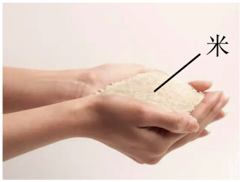
考向01 质量与质量的估测
提升·必考题型归纳
水结成冰，状态发生变化，但所含物质的多少没有变化
【例1】（2023·广州）“掬手为升”是我国古代的计量方法之一，掬即为双手捧。如图，人双手捧起的米质量约为（ ）。
A. 3g B. 300g
C. 30kg D. 300kg
一个鸡蛋质量约为50g，人双手捧起的米质量约为6个鸡蛋重，即300g
【变式1-1】下列关于质量的说法中正确的是（ ）。
A．水结成冰后质量变大了
B．1kg的棉花比1kg的铁块质量小
C．将铁块压成铁饼，质量减小了
D．物理书在北京和上海的质量是一样的
D
B
1kg的棉花和1kg的铁块质量是相等的
将铁块压成铁饼，所含物质的多少没有发生变化
北京和上海的位置不同，但物质的多少没有变化
立定跳远的跳跃距离为2m左右
一个篮球的质量约为550g
140kg=140×10⁻³t=0.14t
【变式1-2】（2023·河北）对中学生体育运动相关数据的估测，符合实际的是（ ）。
A. 立定跳远的跳跃距离约为2m
B. 一个篮球的质量约为100g
C. 800m比赛后体温约为45℃
D. 100m跑的成绩约为8s
【变式1-3】“玉兔”月球车的质量为140kg，合______t。从地球到月球上，月球车的质量______（选填“变大”“变小”或“不变”）。
0.14
A
不变
质量是物体本身的一种属性，不会随位置、形状、状态以及温度的改变而改变
人体的正常体温约37℃
50m跑的成绩约为8s

Slide 19
考向02 用天平测物体的质量
提升·必考题型归纳
（1）天平的错误操作对测量结果的影响：正确使用托盘天平时，左盘内被测物体的质量=天平的读数。当游码不在零刻度线处就开始测量时，左盘内被测物体物体的质量=天平的读数-原来游码的读数。
（2）问题砝码对测量结果的影响：1）砝码磨损时质量变小（比标注的质量小），测量时需要多加砝码或多移动游码才能使天平平衡，所以会造成测量结果偏大；（2）砝码生锈时质量变大（比标注的质量大），测量时少加砝码或少移动游码就能使天平平衡，所以会造成测量结果偏小。

Slide 20
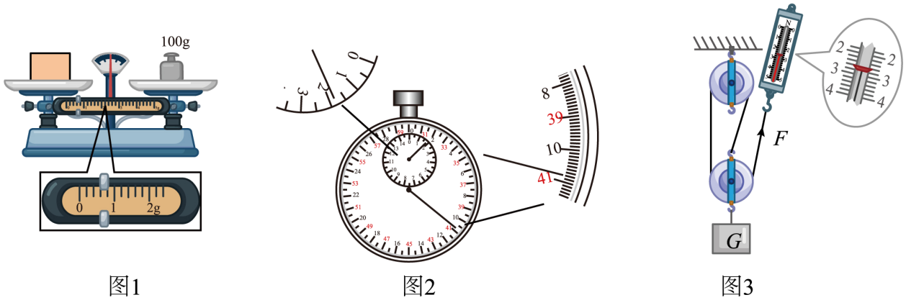
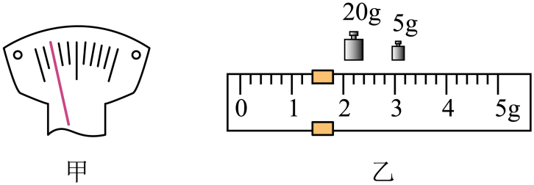
考向02 用天平测物体的质量
提升·必考题型归纳
小表盘读数为1min，指针过中间刻度线，大表盘读数为40.8s，则停表读数为100.8s
称量前，游码归零
物体的质量为m=100g+0.6g=100.6g
称量时，左物右码，通过增减砝码或移动游码使天平平衡
【例2】（2023·牡丹江）下列关于托盘天平的使用，正确的是（ ）。
A. 称量前，游码放到标尺左端的零刻度线处；
B. 称量时，物体放在右盘，砝码放在左盘；
C. 称量时，若横梁不平衡，应调节平衡螺母；
D. 读数时，被测物体的质量与砝码的质量一定相等
【变式2-1】（2023·深圳）如图所示，亮亮同学做了如下测量：
如图1，物体质量为：______g；
如图2，停表读数为：______s；
如图3，弹簧测力计读数为：______N。
100.6
A
100.8
2.6
读数时，被测物体质量等于砝码质量+游码读数
弹簧测力计分度值为0.2N，弹簧测力计的读数为2.6N
【变式2-2】（2023·苏州）托盘天平相当于______杠杆。调节天平平衡时，指针如图甲，此时应将平衡螺母向______调节。测量物体质量时，右盘砝码及游码示数如图乙，物体质量为______g。
等臂
右
【变式2-3】利用天平测物体的质量时，发现有一砝码已经粘上一些泥，这样测出的质量将比物体的实际质量( )。
A．偏大 B．偏小 C．不变 D．无法确定
26.4
支点在横梁的中心，左右两侧的力臂相等
B
指针偏向分度盘中线左侧，应将平衡螺母向右调节
若一砝码已经粘上一些泥，则物体的质量等于砝码质量加游码对应的刻度再加上泥的质量，如果没有加上砝码上泥的质量，测量值偏小
物体质量为25g+1.4g=26.4g

Slide 21
02
02
密度
稿定PPT
稿定PPT，海量素材持续更新，上千款模板选择总有一款适合你

Slide 22
一、密度
夯基·基础知识梳理
1.密度的概念：大量实验表明，同种物质的质量与体积的比值是一定的。物质不同，其比值一般不同，这反映了不同物质的不同性质。
在物理学中，某种物质组成的物体的质量与它的体积之比叫做这种物质的密度（比值定义法）。密度用ρ表示，在数值上等于物体单位体积的质量。
2.对密度的理解
（1）密度是物质的一种性质，在条件一定情况下，每种物质的密度是确定的，密度不随物体的质量或体积的变化而变化。例如，一杯牛奶的密度与一滴牛奶的密度一样大。
（2）物质密度受物质状态和温度的影响：当物质在固态、液态和气态之间转换时（例如熔化、凝固等），或物体的温度发生变化时（如热胀冷缩），质量不变，但体积发生变化，密度发生变化。如常温常压下水的密度为1.0×10³kg/m³，变为冰后密度为0.9×10³kg/m³。
（3）日常生活中，人们往往感觉密度大的物质“重”，密度小的物质“轻”。比如，常说的“铁比棉花重”，实质上是指铁的密度比棉花的密度大，真正的重或轻取决于物体的质量。

Slide 23
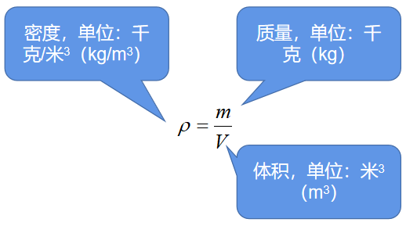
一、密度
夯基·基础知识梳理
3.密度公式：
（1）密度公式中符号的意义和单位：
（2）密度的变形公式：
4.对密度公式的理解
（1）不能认为物质的密度与质量成正比，与体积成反比。因为当物质的质量最大为原来的几倍时，其体积也增大为原来的几倍；当体积减小为原来的几分之一时，质量也减小为原来的几分之一，而比值（单位体积的质量）始终不变，即
（2）公式ρ=m/V是密度的定义式，适用于所有物体（包括气体、液体和固体）密度的计算。

Slide 24
一、密度
夯基·基础知识梳理
5.密度的单位
（1）密度的单位是由质量单位和体积单位组合而成的，是一个复合单位。在国际单位制中，密度的单位是千克/米³，符号是kg/m³。
（2）密度的常用单位还有克/厘米³，符号是g/m³。1g/cm³=10³kg/m³。
特别提醒：在利用密度公式进行计算时，应注意以下几点：
（1）质量、体积和密度应对应同一个物体；
（2）各物理量的单位一定要统一，一般有两种统一方法：①质量单位用kg，体积单位用m³，密度单位为kg/m³；②质量单位用g，体积单位用cm³，密度单位为g/cm³。
6.密度的物理意义：密度是物质的一种性质，表示单位体积的某种物质组成的物体的质量。例如，纯水的密度为1.0×10³kg/m³，表示体积为1m³的纯水的质量为1.0×10³kg。

Slide 25
一、密度
夯基·基础知识梳理
7.常见物质的密度
（1）常见物质的密度值都是由条件的。如“常温常压下”、“0℃”、“标准大气压下”等，若这些条件改变了，则物质的密度值会有所变化。
（2）通常情况下，不同物质的密度不同。
（3）液体中，水银的密度为13.6×10³kg/m³，是常见液体中密度最大的，比大多数固体的密度都大；油类的密度一般比水的密度小。
（4）常见金属中，铝的密度最小。
（5）在气体中，氢的密度最小。
（6）密度相同的物质不一定是同种物质，如冰和蜡的密度相同，煤油和酒精的密度相同。

Slide 26


二、密度知识的应用
夯基·基础知识梳理
应用密度知识可以鉴别物质，也可以计算物体的体积和质量。
应用 | 原理 | 方法 | 举例
计算物体的质量 |  | 对于某些不便于直接测量质量的物体，只要知道这个物体是由什么物质组成的，就可以通过密度表，查出这种物质的密度，再测出它的体积，根据公式 就能算出该物体的质量 | 如测一块长方体大理石的质量，大理石的密度可以查密度表得到，大理石的长、宽、高可以用刻度尺测量，算出大理石的体积，应用公式 就能算出大理石的质量
计算物体的体积 |  | 对于有些不便于直接测量体积的物体，只要测出它的质量，再查出它的密度，就可以利用公式 算出啊它的体积 | 如测形状不规则的铁质螺钉，可以用天平测出它的质量，铁的密度可以从密度表中查出，根据公式便可算出它的体积
鉴别物质 |  | 要分析一个物体是由什么物质组成的物体，只要测出该物体的密度，再查密度表，看测得的密度值与何种物质的密度相同（或相近） | 如测算出某种物质的密度是2.7×10³kg/m³，通过查密度表知道这种物质可能是铝

Slide 27
考向01 密度概念与密度公式
提升·必考题型归纳
（1）质量是物质本身的一种属性，只有在所含物质的多少发生变化时才会改变；而密度时物质的一种性特性，每种物质都有自己的密度，不同物质的密度一般不同，对同种物质来说，质量和体积的改变不会影响物质的密度。
（1）对密度公式的理解：物理公式表示物理量之间的关系，反映了特定的物理含义。因此，理解物理公式一定要结合其物理含义。从数学关系看，认为“ρ与质量m成正比，与体积V成反比”似乎时正确的，但实际上该公式中m与V是同时、同倍数变化的，其比值是一定的，即m增大几倍，体积V也增大几倍，而ρ却始终不变。
（3）对图像进行分析→选取特殊数据→代入公式→求得物体的密度。1）取同体积的物体比较它们的质量的大小关系，质量大的物体密度大；2）取同质量的物体比较它们的体积的大小关系，体积小的物体密度大。

Slide 28
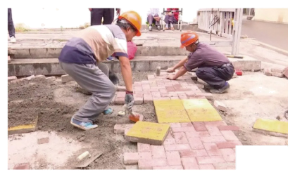
考向01 密度概念与密度公式
提升·必考题型归纳
【例1】（2023·无锡）太空中的温度能达到-270℃左右，我国科技人员研制了一种卫星保暖用的特殊材料，将这种材料制成我们可以穿着的衣服，与同款羽绒服相比，质量可以减轻40%，保暖性可以提高30%，且机洗后不易变形。关于该材料的特性，以下说法中错误的是（ ）。
A. 密度大 B. 弹性好
C. 耐低温 D. 隔热性好
【变式1-1】（2023·怀化）单位换算：72km/h=______m/s；7.9×10³kg/m³= ______g/cm³。
【变式1-2】（2023·潍坊）图示为用水泥砖块铺修地面的情景，下列对于工人手中所拿砖块的估测，最符合实际的是（ ）。
A. 宽约10cm
B. 体积约10dm³
C. 质量约10kg
D. 密度约1×10³kg/m³
一块水泥砖尺寸规格主要有：24cm×11.5cm×5.3cm，
体积为1.4628dm³，
20
7.9
一块标准砖的质量约为2.63kg
速度单位换算
A
标准砖的密度比水的密度大
A
密度单位换算
质量可以减轻 40% ，即密度小；机洗后不易变形，即弹性好；保暖性可以提高 30% ，能在太空 −270℃环境中使用，即隔热性好，能耐低温。此题选错。

Slide 29
考向02 密度相关计算与应用
提升·必考题型归纳
1.等容积原理计算液体的密度
（1）解答此类问题的关键，就是由酒精的体积求出容器的容积，进而求出液体的体积，挖掘出V酒精=V容器=V液体这一隐含的条件。
（2）应用密度公式进行计算时，要注意有四个不能却：不能缺少文字说明，不能缺少公式，不能缺少运算过程，不能缺少单位。
2.气体密度的计算：气体密度不像液体和固体都有固定的体积，气体总时充满整个容器。

Slide 30
考向02 密度相关计算与应用
提升·必考题型归纳
【例2】（2023·齐齐哈尔）有甲、乙两个溢水杯，甲溢水杯中盛满酒精，乙溢水杯中盛满某种液体。将一个不吸收任何液体的小球轻轻地放入甲溢水杯中，小球浸没在酒精中，溢出酒精的质量是80g；将小球从甲溢水杯中取出后擦干，再轻轻地放入乙溢水杯中，溢出液体的质量是80g，小球露出液面的体积与浸入液体中的体积之比为1:2。已知ρ_{酒精}=0.8×10³kg/m³，则小球的密度是___________kg/m³；乙溢水杯中液体的密度是___________kg/m³。
0.8×10³
1.2×10³
（1）溢出酒精的体积即小球的体积
（2）小球排开液体的体积为
（3）乙溢水杯中液体的密度是
（4）小球在乙溢水杯中处于漂浮状态，小球的重力等于浮力：F_{浮}=G=m_{液}g=0.08kg×10N/kg=0.8N
（5）乙溢水杯中液体的密度是

Slide 31
考向02 密度相关计算与应用
提升·必考题型归纳
【变式2-1】（2023·常德）一实心铁球质量为15.8g，则该实心铁球的体积为 _____cm³；为使铁球能悬浮于水中，我们将实心铁球制成空心铁球，则空心部分体积为 _________cm³（ρ_{铁}＝7.9×10³kg/m³）。
2
13.8
空心铁球的总体积为
【变式2-2】（2023·济宁）在测定某液体密度时，小明做了两次实验并做了如下记录，则液体的密度ρ______m³，容器的质量m＝______g。
1
21
次数 | 液体的体积V/cm³ | 容器和液体的总质量m/g
1 | 58 | 79
2 | 107 | 128
（1）两次实验中液体的体积变化量为
（2）两次实验中液体质量的变化量为
（3）该液体的密度为
（4）液体的质量为
（5）容器质量为

Slide 32
03
02
测量物质的密度
稿定PPT
稿定PPT，海量素材持续更新，上千款模板选择总有一款适合你

Slide 33
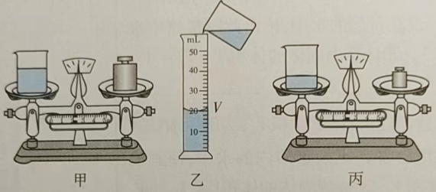
一、测固体和液体的密度
夯基·基础知识梳理
1.“差量法”测液体的密度
（1）将适量的液体倒入烧杯中，用天平测出液体和烧杯的总质量m₁
（3）用天平测出烧杯和剩余液体的质量m₂
（2）将烧杯中的液体倒入量筒中一部分，读出量筒中液体的体积V
待测液体的密度为

Slide 34
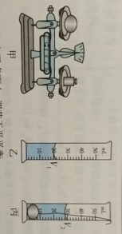
一、测固体和液体的密度
夯基·基础知识梳理
（2）在量筒中倒入适量的水，读出水的体积V₁
2.“差量法”测液体的密度
（1）用天平测出固体的质量m
（3）将待测固体用细线拴住浸没在量筒内的水中，读出固体和水的总体积V₂
待测固体的密度为
误差分析
（1）细线体积对测量结果的影响：实验中测量出的总体积V₂不仅包含固体和水的体积，还包含浸在水中细线的体积，所以测量的结果会略微偏大，计算出的密度会略偏小。
（2）若实验中先用排水法测量固体体积，再将固体放在天平上测量其质量，则因为固体上带有水，会使质量的测量结果偏大，致使计算出的密度值偏大。

Slide 35


二、特殊方法密度
夯基·基础知识梳理
1.有天平无砝码测石块的密度
2.有天平无量筒测量石块的密度
实验 器材 | 量筒、烧杯2个、天平、细线、石块、水、滴管
实验 步骤 | （1）将两个相同的烧杯分别放在调节好的天平的左、右盘上；（2）在左盘的烧杯中放入石块，在右盘的烧杯中注入一定量的水后，用滴管缓缓增加水的质量，知道天平横梁重新平衡，则左盘中石块的质量等于右盘中水的质量，即m_{石}=m_{水}；（3）将右盘烧杯中的水倒入量筒中，测出水的体积V水，则水的质量为m_{水}=ρ_{水}V_{水}，所以石块的质量m_{石}=m_{水}=ρ_{水}V_{水}；（4）把左盘烧杯中的石块用细线系好轻轻放入刚刚已倒入水的量筒中，测出此时石块和水的总体积V₁。
表达式
实验器材 | 天平、水、空瓶、石块
实验步骤 | （1）用天平测出石块的质量m₁； （2）瓶中装满水，测出其质量m₂； （3）将石块放入瓶中，溢出一部分水后，测出瓶、石块及剩余水的质量m₃。
推导过程及表达式 | m_{排水}=m₁+m₂-m₃

Slide 36
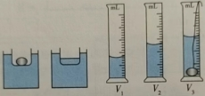

二、特殊方法密度
夯基·基础知识梳理
3.有量筒无天平测石块的密度（曹冲称象法）
实验器材 | 水槽、烧杯、量筒、足够多的水、细线、石块和笔
实验步骤 | （1）如图所示，将石块放入烧杯内，然后将烧杯放入盛有水的水槽中，用笔在烧杯上标记出此时水槽内液面的位置； （2）去除烧杯内的石块，往烧杯里缓慢倒水，直到水槽内的液面达到标记的高度； （3）将烧杯内的水倒入量筒中，读出水的体积为V₁，则石块的质量为V₁ρ_{水}； （4）在量筒内装入适量的水，示数为V₂，然后用细线系住石块，将石块浸没在水中，此时的示数为V₃，则石块的体积为V₃-V₂。
推导过程及表达式

Slide 37
考向01 密度测量
提升·必考题型归纳
密度测量常见考向与解答技巧
（1）天平调平衡：移动平衡螺母（指针左偏，平衡螺母右移；指针右偏，平衡螺母左移）；
（2）天平使用：把天平放在水平桌面上，游码放在“零”位，调节平衡螺母使天平平衡，左盘放被测物体，右盘放砝码，不得用手夹取砝码；
（3）求被测量物体质量：物体总质量等于砝码总质量加上游码读数；
（4）液体体积测量：视线要与液面相平，1mL=1cm³；
（5）被测物体密度：用密度公式进行计算即可；
（6）被测物质密度误差：烧杯或被测固体均粘有部分液体，由实验步骤可知被测质量偏小时，密度偏小；被测质量偏大时，密度偏大；
（7）靠增减砝码无法使天平平衡时：取下最小砝码，调节往右调节游码；
（8）实验评价：根据测量过程确定测量值偏大还是偏小并分析实验过程中存在问题；
（9）实验出现误差的原因：刻度尺与平面镜不垂直、实验装置安装存在问题。

Slide 38
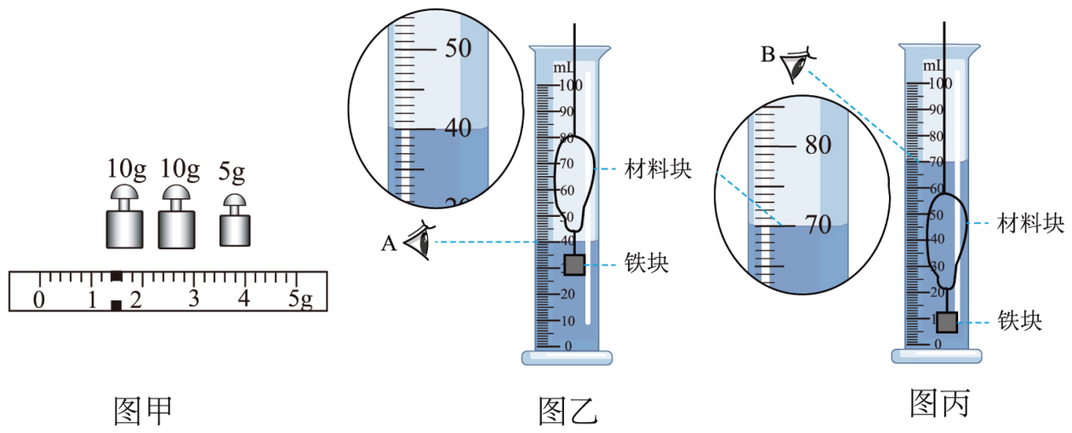
考向01 密度测量
提升·必考题型归纳
称量前，应将游码归零，调节平衡螺母使天平平衡
【例1】（2023·东营）在用天平，量筒和水测量小石块密度时，下列说法正确的是（ ）。
A. 称量前，应调节平衡螺母或移动游码使天平平衡；
B. 应该先测小石块的体积，再测它的质量；
C. 用调好的天平测量时，小石块应放在右盘；
D. 小石块浸没到量筒的水中，表面附有气泡，测得的密度偏小
D
小石块从水中拿出时会带出来水，使质量偏大，故应先测质量，再测体积
砝码和物体按照左物右码放置
质量一定时，体积偏大，则密度偏小
【变式1-1】（2023·大庆）多种复合材料具有密度小、强度大的优点， 被广泛应用于制造业。现小明同学测量某一实心复合材料块的密度，测材料块质量托盘天平平衡时右盘所加砝码及游码的位置如图甲所示，则材料块质量为_________ g；按照图乙和图丙所示，通过观察量筒水位的变化，可获得该材料块的体积，若按照图丙中眼晴从B处读数，会导致所测密度_________（填“偏大”、“偏小”或“无误差”）； 纠正错误后， 材料块的密度是_________ kg/m³。
26.4
偏小
0.88×10³
眼睛从B处读数会造成测得总体积V₂偏大，可知测得密度偏小
材料块的质量
m=10g+10g+5g+1.4g=26.4g

Slide 39
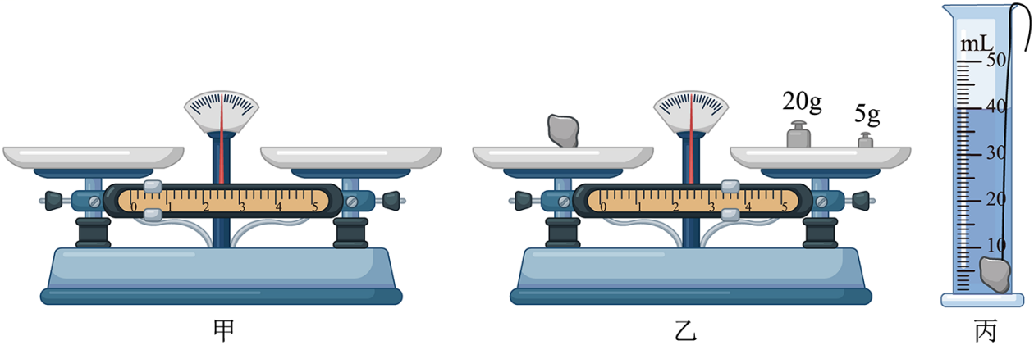
考向01 密度测量
提升·必考题型归纳
【变式1-2】（2023·泰州）小明使用天平和量筒测量石块的密度。
（1）将天平放在水平台面上，如图甲所示，是小明刚调节完天平平衡的情形。请你指出他调节过程中遗漏的操作步骤：______。补上遗漏步骤后，为使天平重新平衡，应将平衡螺母向______调节；
（2）用调好的天平称石块的质量，测量结果如图乙所示，则石块的质量为______g，接着他在量筒中倒入30mL的水，再将石块浸没在水中，水面位置如图丙所示，则石块的密度为______g/cm³；
（3）以下操作会导致石块密度的测量值偏大的有：______（多选，填字母序号）
A．读取量筒示数时视线俯视液面
B．先测石块的体积后测石块的质量
C．石块放入量筒时有部分水溅起附筒壁上
右
将游码移至零刻度线处
28.4
2.84
BC
(1)调节天平平衡时，应先将游码归零，再调节平衡螺母使天平平衡;指针就将偏向分度盘左侧，应将平衡螺母向右调节
(2)石块的质量为
则石块的体积
石块的密度
先测石块的体积后测石块的质量，上面附有水珠，会导致测得的质量偏大；石块放入量筒时有部分水溅起附在筒壁上，则测得的石块和水的总体积偏小；都会导致密度偏大。

Slide 40
04
02
密度与社会生活
稿定PPT
稿定PPT，海量素材持续更新，上千款模板选择总有一款适合你

Slide 41
一、密度与温度
夯基·基础知识梳理
1.物质的密度与温度的关系
一般物体在温度升高时，体积增大，温度降低时，体积减小，由于物体的质量不变，由公式可知，物体的密度会发生变化。即一般情况下，一定质量的物体，温度升高时，密度减小，温度降低时，密度增大。
2.风的形成：风是空气流动引起的一种自然现象，它是由空气密度发生变化而引起的。空气受热体积膨胀，密度变小而上升。热空气上升后，温度低的冷空气就从四面八方过来补充，从而形成了风。
3.水的反常膨胀现象
（1）水在4℃时的密度最大。温度高于4℃时，随着温度的升高，水的密度越来越小；在0~4℃，随着温度的降低，水的密度越来越小。
（2）水凝固成冰时，体积变大，密度变小。
（3）得益于水的反常膨胀现象，在寒冷的冬天，虽然湖面封冻了，但较深的湖底的水有可能还保持液态不结冰，保证水中的动植物能在寒冷的季节生存下来。

Slide 42
二、密度与物质鉴别
夯基·基础知识梳理
1.鉴别物质的种类
（1）密度时物质的一种性质，不同物质密度一般不同，所以可以利用密度来鉴别物质。鉴别方法：先用适当的方法测出（计算出）物质密度，再对照密度表就可以知道是何种物质。
（2）由于不同物质的密度可能是相同的，故只通过密度鉴别物质并不完全可靠。因此要准确地鉴别物质，常常需要多种方法并用，如气味、颜色、硬度等。例如，酒精和煤油都是液体，它们的密度都是0.8×103kg/m3，但是通过气味可以区分它们；冰和蜡都是固体，它们的密度也相同，但从它们的颜色、透明度、能否燃烧、硬度等性质的差异，也能区分它们。

Slide 43
二、密度与物质鉴别
夯基·基础知识梳理
2.密度在生产、生活中的应用
（1）测量密度，确定矿藏种类：勘探队员在野外勘探时，通过采集的样品的密度等信息，可以确定矿藏的种类及经济价值。
（2）根据密度，鉴别优劣：很早的时候，人们就知道用盐水选种：把种子放到盐水里，饱满的种子因为密度大，而沉到盐水底，瘪壳和杂草的种子因为密度小而浮在盐水表面。
（3）根据密度选择合适的材料（物质）
①航空器材采用高强度、低密度的合金或新型合成材料；
②在产品包装中，常采用密度小的泡沫塑料作填充物，一是为了防震，二是为了便于运输；
③大型机床的底座需要用坚固、密度大的材料制成，以增加稳定性。

Slide 44
考向01 密度与温度、水的反向膨胀
提升·必考题型归纳
（1）气体密度受温度的影响比较显著，一般来说，温度升高时，气体密度变小而上升；温度变低时，气体密度变大而下沉。
（2）水的反常膨胀现象
根据水的反向膨胀图像解题的一般方法：
1）明确图像中坐标轴表示的物理量；
2）注意认清坐标轴上最小分度的大小和单位；
3）根据坐标轴中纵轴的物理量随横轴物理量的变化而变化这一特点，明确图像的物理意义；
4）根据图像，对题目提出的问题作出判断，得到结论。

Slide 45
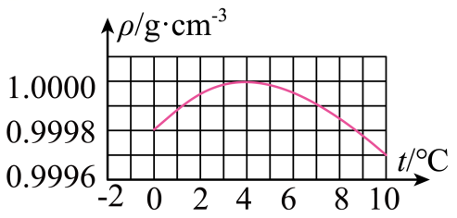
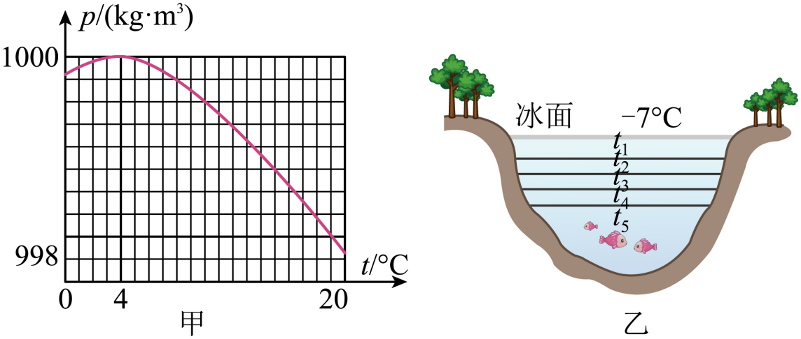
考向01 密度与温度、水的反向膨胀
提升·必考题型归纳
由图象知，水在4℃时，密度最大，可求得1L水的质量为
【例1】经测试在0~10℃之间，水的密度随温度变化情况如下图所示，从图中信息可知，只有在4℃时1L水的质量才刚好为______ kg，在0~4℃之间水的体积出现______（选填“热胀冷缩”或“热缩冷胀”）的现象｡
【变式1-1】一般来说物质遵循热胀冷缩的规律。当物体发生“热胀”时，以下说法正确的是（ ）。
A．物体体积变小 B．物体密度变小
C．物体质量变大 D．物体没有任何变化
B
1
热缩冷胀
在0~4℃范围内，温度升高时水的密度是逐渐变大的，是热缩冷胀
当物体发生“热胀”时，物体的体积变大，物体的质量不变，密度变小
【变式1-2】一块质量是900g的冰，其体积是_____cm³，当这块冰熔化成水后，水的质量是_____kg，水的体积是____cm³，图甲是水在0~20℃范围内密度随温度变化的图像，分析图甲可知，水在4℃时密度最_______ ；图乙是某小区内湖水的温度分布示意图（t₁~t₅表示对应区域的温度），则水域内最高温度是_______。（用字母表示）（ρ_{冰}=0.9×10³kg/m³）
1000
0.9
900
大
t₅
物质的质量与状态无关
越往下水的温度越高，故由图甲可知，水域内的最高温度是t₅时刻

Slide 46
考向02 利用密度鉴别物质
提升·必考题型归纳
（1）当物体由两种以上物质组成时，物体的密度实际上是两种以上物质混合后的密度。
（2）判断物体是空心还是实心的三种方法
一是比密度：算出物体的密度，和构成这个物体的物质的密度进行比较，小于物质密度的是空心的；
二是比体积：算出构成物体的物质的体积，和物体的体积比较，小于物体的体积就说明物体是空心的；
三是比质量：算出和物体体积相等的这种物质的质量，和物体质量比较，大于物体质量就说明物体是空心的。

Slide 47
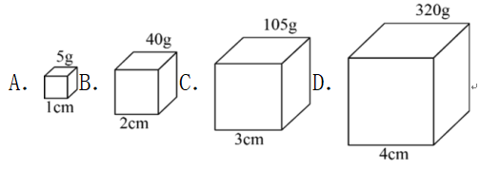

考向02 利用密度鉴别物质
提升·必考题型归纳
【例2】小丽在乒乓球比赛中获得一枚金牌，她想测出该金牌的密度。她先用天平测出金牌的质量m₁，然后将金牌浸没到装满水的溢水杯中，溢出的水流入质量为m₂的空烧杯中，测得烧杯和溢出水的总质量为m₃。已知水的密度为ρ_{水}，则金牌的密度为（ ）。
【变式2-1】甲、乙两球的质量相等，体积关系为V_{甲}=6V_{乙}，构成两球物质的密度关系为ρ_{乙}=3ρ_{甲}。如果两球中有一个是空心的，另一个是实心的，则下列说法中正确的是（ ）。
A．甲的空心部分体积为V_{乙}
B．甲的空心部分体积为3V_{乙}
C．乙的空心部分体积为（1/4）V_{乙}
D．乙的空心部分体积为（3/4）V_{乙}
【变式2-2】现有同一种材料做成的四个正方体，其中有一个是空心的，它们的边长和质量如图所示，空心的是______，空心部分的体积是______cm³。
C
6
B
B
溢出的水的质量m_{水}=m₃-m₂
金牌的体积
体积之比为
金牌的密度为
二者若都是实心的，甲的体积应该是乙的3倍。而事实上甲的体积是乙的6倍，且只有一个物体是空心的，所以可以判定甲是空心的
实心部分的体积为
空心部分的体积为

Slide 48
考向03 混合物的密度
提升·必考题型归纳
当两种液体的体积相等时，我们可设每种液体的体积为V，则混合液的体积为2V，然后根据m=ρV得出这两种液体的质量表达式，从而可以得出混合液的质量表达式，最后根据密度公式得出混合液的密度表达式。
混合物的密度是混合物的质量和混合物的体积的比值，不一定等于密度的平均值。

Slide 49


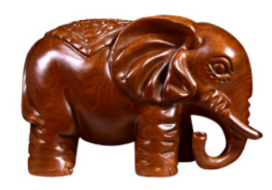
考向03 混合物的密度
提升·必考题型归纳
【例3】质量为m₁的液体甲与质量为m₂的液体乙相混合，已知甲、乙两种液体的密度分别为ρ₁、ρ₂，混合后液体的密度为（ ）。（两种液体混合前后总体积不变）
【变式3-1】小珠在根雕展上看到一个实心香樟木雕刻成的作品，重4t。
（1）小珠找来一个同样材料制成的实心小球，测得质量为4.8g，体积为6cm³，请问香樟木的密度是多大？
（2）该根雕作品的总体积是多少m³？
（3）小珠家也有一个香樟木摆件，如图所示，测得质量为1.5kg，体积为2dm³，请通过计算判断此摆件是实心还是空心？
【变式3-2】某品牌自行车的质量为39.79kg，其中橡胶占总体积的1/3，其余部分为钢材。已知自行车所有钢材质量为36.34kg
（ρ_{钢}＝7.9×10³kg/m³），求：
（1）自行车上所有钢材的体积是多少？
（2）橡胶的密度是多少？
B
0.8×10³kg/m³
5m³
4.6×10³m³
1.5×10³kg/m³
摆件是空心的
自行车上所有钢材的体积
混合液的体积
香樟木的密度
混合液的质量
自行车的总体积与钢材体积的关系
混合液的密度
根雕作品的总体积
橡胶的体积
橡胶的密度
实心香樟木的体积

Slide 50
感谢观看
THANK YOU

